Slide 1
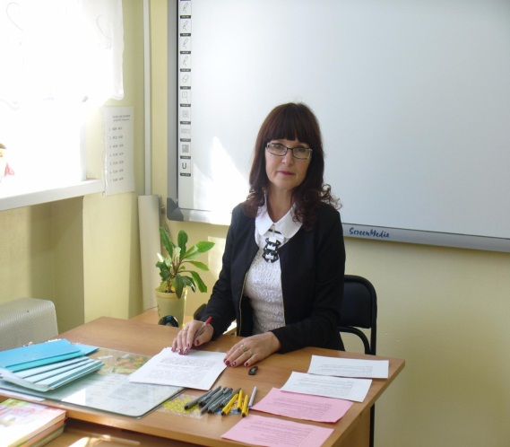
Педагогический вернисаж
Фото педагога
Крукова Любовь Юрьевна
Учитель начальных классов
Отделение МАОУ «Голышмановская СОШ№1» «Голышмановская СКОШ №3»
Мое педагогическое кредо: «Творить, пробовать, искать и развиваться»

Slide 2
Коррекционные технологии с использованием авторского пособия «Рукодельная азбука»
«Рукодельная азбука» - авторское пособие изготовлено на каждую букву из разных материалов, причем материал тесно связан с буквой, например, буква –Ш (из шерсти), буква В (из ваты) и т д
развитие тактильных ощущений, формирование умения конструировать и распознавать буквы русского алфавита.
Прямая цель - связать форму букв с их звучанием;
косвенная – подготовка к письму.
Азбука - раскраска развивает зрительное восприятие, внимание, знание цветовой гаммы, координацию и моторику руки, соотнесение и дифференциация печатных и письменных букв.

Slide 3
Применение на педагогическом форуме «Признание - 2022»
Педагогический форум
Участники : педагоги, воспитатели
Тема: Лучшие педагогические практики
Презентация применения на уроках чтения, коррекционно-развивающих занятий
Необходимые материалы: листы -раскраска с заданиями, шерсть, вата, клей - карандаш, влажные салфетки, цветной карандаш

Slide 4
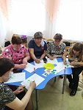
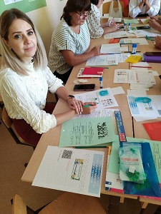
Применение на форуме
Фото 1
Фото 2
Фото 3
Фото 4

